Slide 1
Návrh řídicího
systému CNC stroje
se zaměřením na dynamiku pohybu

Slide 2
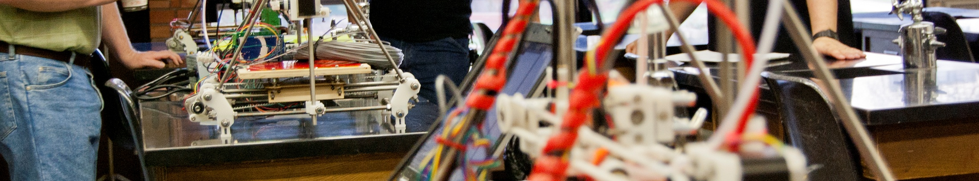
Co je to vlastně CNC stroj?
„Počítačové číslicové řízení (CNC) slouží
k automatizaci obráběcích a jiných strojů“ - wikipedia

Slide 3

Nedostatky současných řídicích systémů pro hobby použití
Omezené možnosti generování řídicích signálů
Nevhodné akcelerační rampy

Slide 4

Běžná koncepce systému

Slide 5
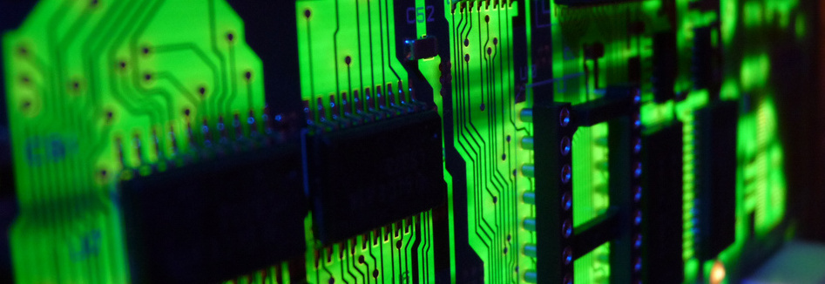
Jak vyřešit generování signálu?
přidat specializovaný hardware

Slide 6

Má koncepce systému

Slide 7
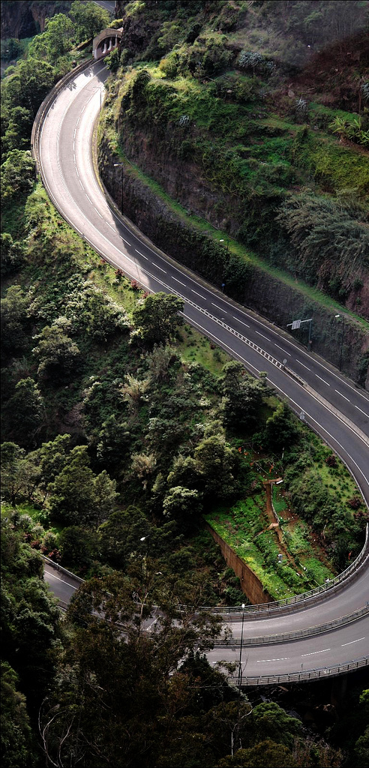
Jak lépe akcelerovat?
Akcelerovat dle S-křivky

Slide 8

V čem spočívá síla S-křivek?
vs.

Slide 9

Úskalí zrychlování
Ztráta efektu
S-křivky ve specifických případech

Slide 10

Co je to ryv?
Popisuje časovou změnu zrychlení

Slide 11
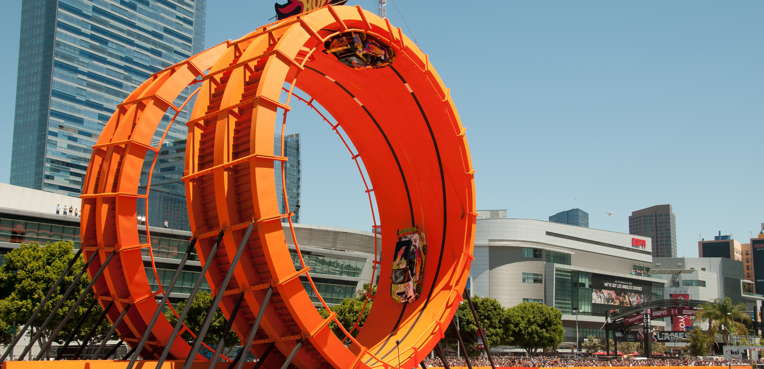
Pohyb po oblouku
nutno uvažovat dostředivé zrychlení

Slide 12

Rozdělení úloh
interpolátor
počítač
přijímá příkazy
interpoluje pohyb
generuje výstupní signály
přijímá uživatelský vstup
určuje trajektorii pohybu a rychlost
generuje příkazy

Slide 13
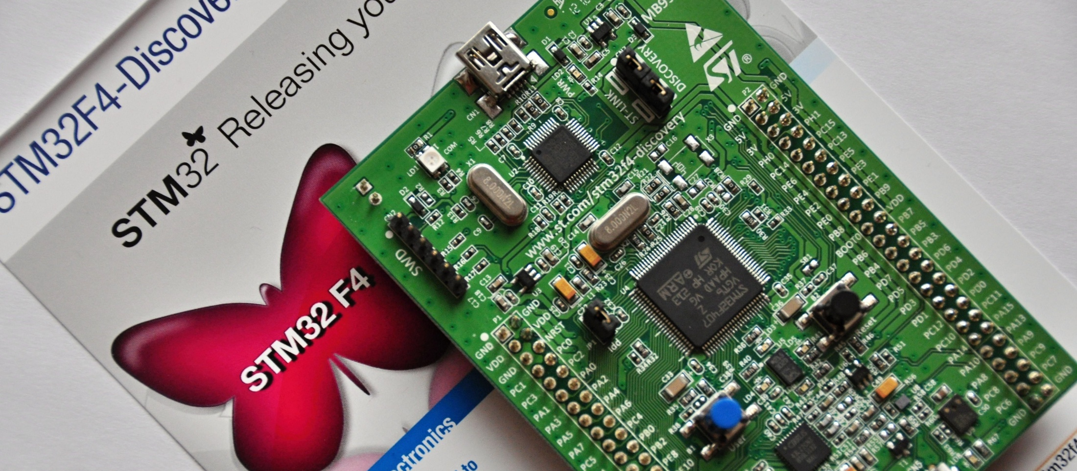
Interpolátor
postaven na STM32F4-Discovery kitu

Slide 14
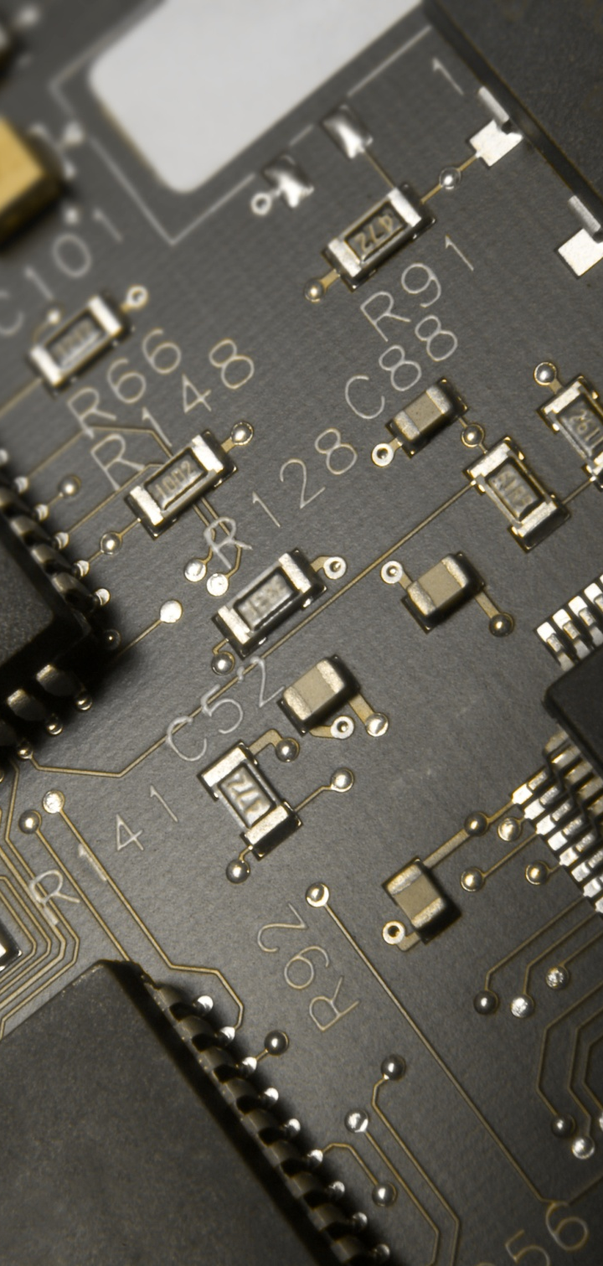
Vlastnosti interpolátoru
firmware napsán v jazyce C
USB vendor-specified zařízení
interpolace lineární i obloukové trajektorie
výpočty probíhají v kombinované aritmetice (floating i fixed point)
výstupní step-dir signál

Slide 15
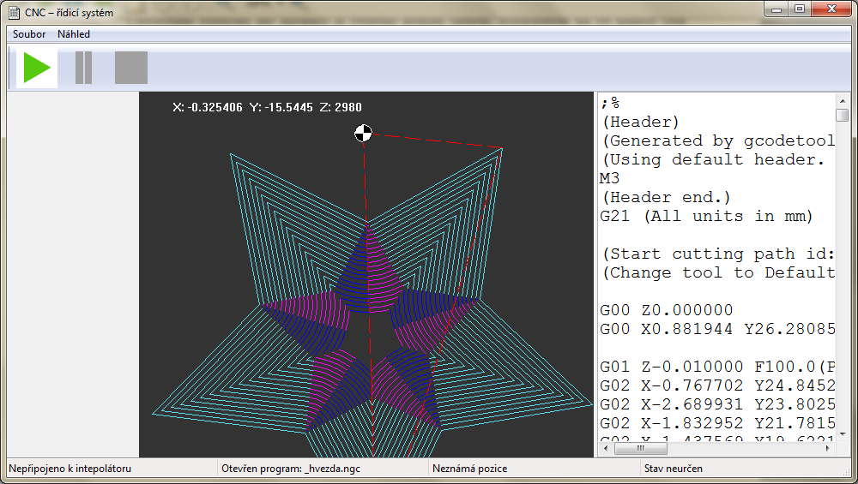
Aplikace pro počítač

Slide 16
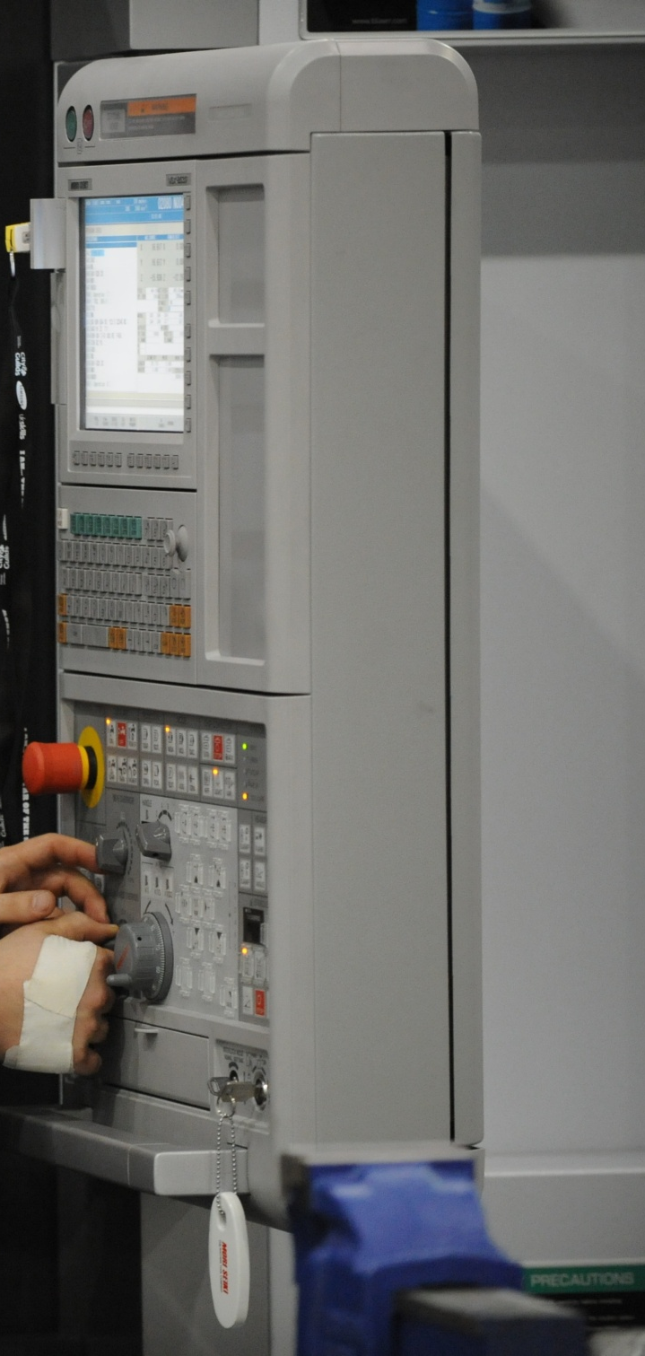
Vlastnosti aplikace pro počítač
napsána v jazyce C++ a knihovně wxWidgets
přijímá G-kód
všechny jeho běžné funkce
podpora pro korekce nástroje
grafický náhled drah a pozice stroje

Slide 17
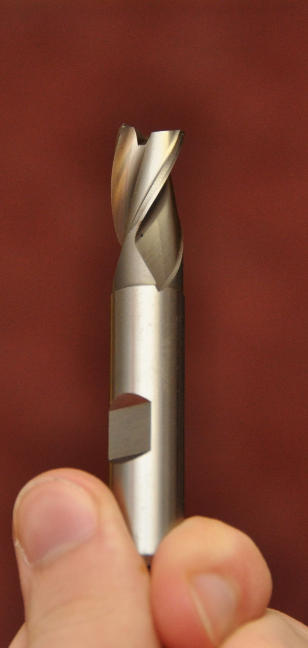
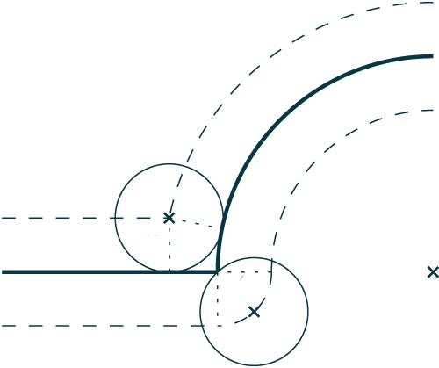
Kompenzace nástroje

Slide 18
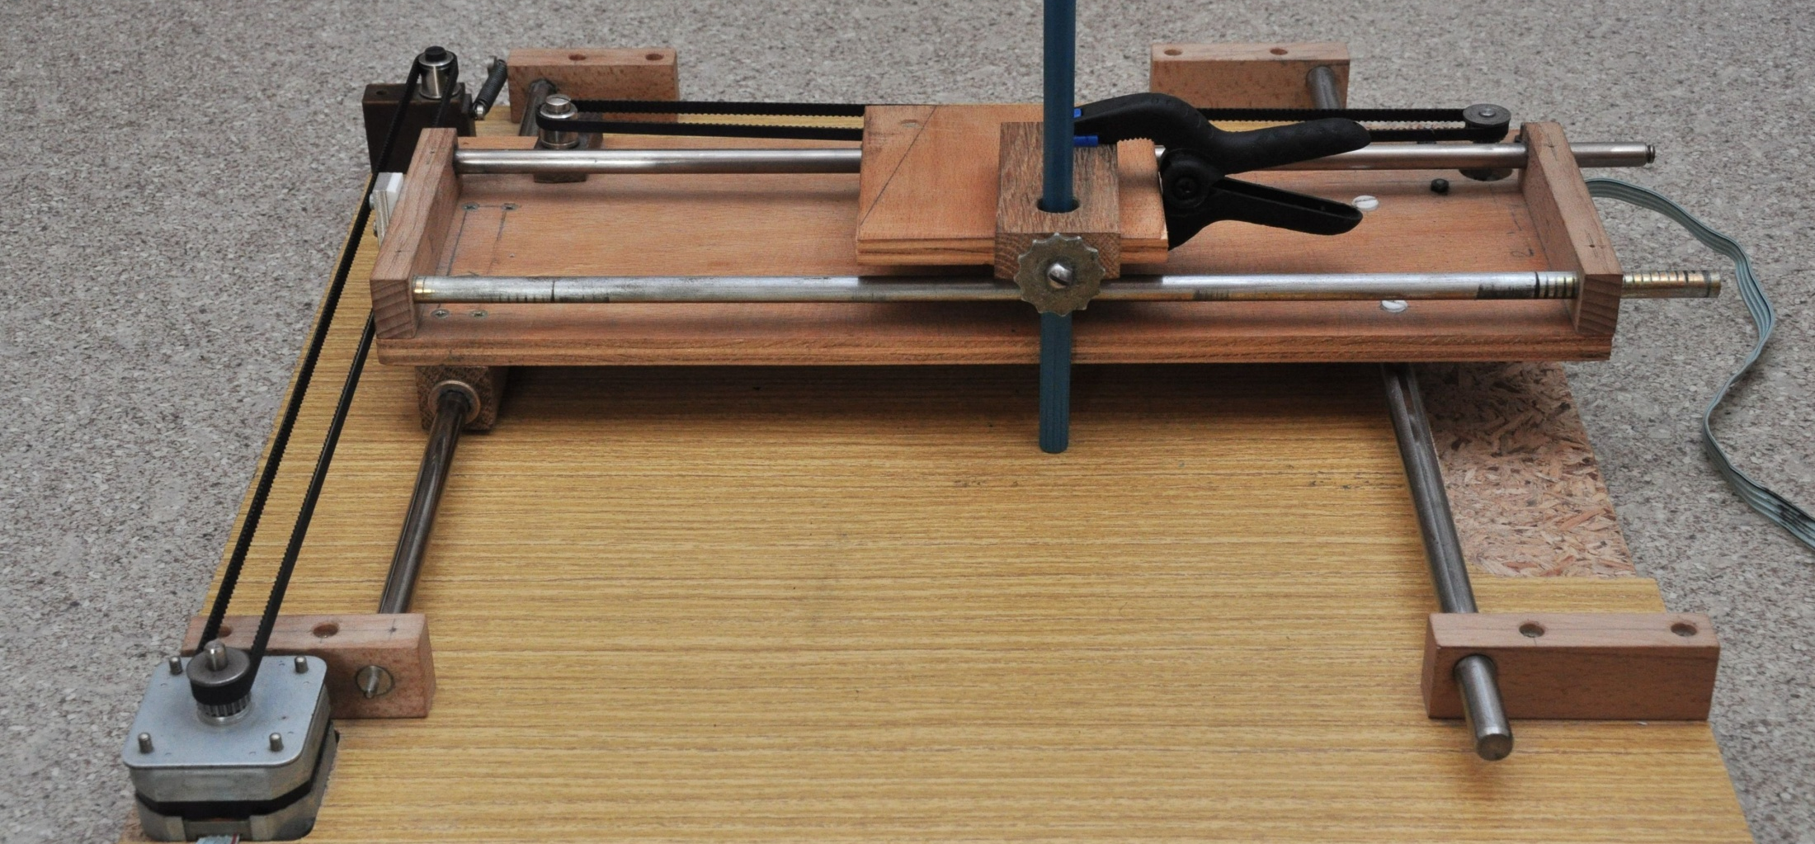
Testování systému
jednoduchý plotter

Slide 19
Zhodnocení výsledků

Slide 20
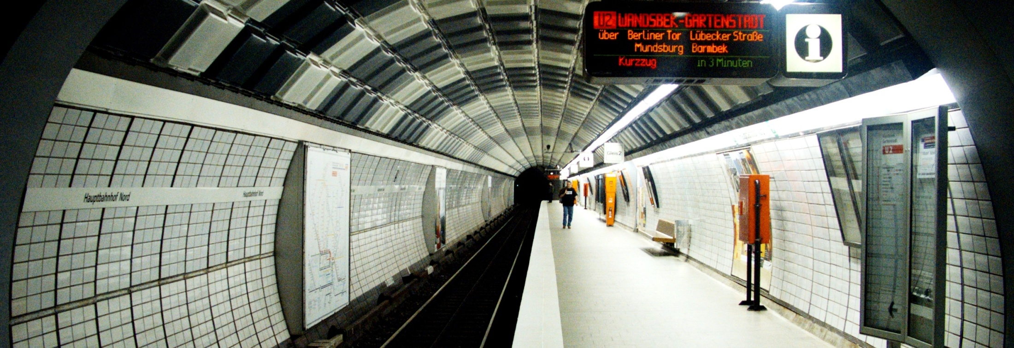
Budoucnost projektu
současný stav je technické demo
Do budoucna spolupráce se společností DMX system

Slide 21


Dotazy
Jan Mrázek
email@honzamrazek.cz

Slide 22
Seznam použitých zdrojů
Všechny použité obrázky v této prezentaci jsou původní, či jsou šířeny pod licencí Creative Commons.
Seznam převzatých fotografií pro jednotlivé snímky:
Úvodní snímek: http://www.flickr.com/photos/dmasterton/6635307757/
1. http://www.flickr.com/photos/raster/6868986080/
2. http://www.flickr.com/photos/nataliejohnson/2126869302/
3. http://www.flickr.com/photos/pafgadget/6077749399/
6. http://www.flickr.com/photos/fxp/2204984086/
7. http://www.flickr.com/photos/martin_heigan/4544138976/
8. http://www.flickr.com/photos/swinehartdesign/4670422523/
9. http://www.flickr.com/photos/sfsteve/504167939/
10. http://www.flickr.com/photos/fitzharris/7592626086/
11. http://www.flickr.com/photos/9187692@N03/2743000635/
13. http://www.flickr.com/photos/mandolux/1564207767/
15. http://www.flickr.com/photos/worldskills/6219656305/
19. http://www.flickr.com/photos/nasebaer/101363489/
20. http://www.flickr.com/photos/dmasterton/6309138103/

